Slide 1
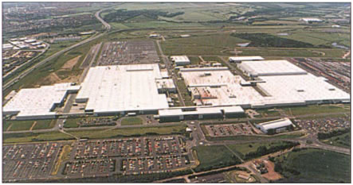
Οργάνωση των σύγχρονων παραγωγικών μονάδων

Slide 2
Ο Ρόλος της Νέας Τεχνολογίας
Η Παραγωγική Μονάδα στην κοινωνία της πληροφορίας
Οι γνώσεις για οι δεξιότητες των εργαζομένων στη σύγχρονη παραγωγική μονάδα
Επιχείρηση και Περιβάλλον
http://ebooks.edu.gr/ebooks/v/html/8547/2194/Technologia_B-Gymnasiou_html-empl/index3.html

Slide 3
ΕΠΙΧΕΙΡΗΣΗ – ΜΟΡΦΕΣ ΕΠΙΧΕΙΡΗΣΕΩΝ
Επιχείρηση:
Μια οργανωμένη μονάδα που σκοπό έχει την απόκτηση του μέγιστου δυνατού κέρδους ή την ικανοποίηση κοινωνικών αναγκών.

Slide 4
ΕΠΙΧΕΙΡΗΣΕΙΣ
Δημόσιες
Ατομικές
Εταιρείες
Ιδιωτικές
Ομόρρυθμη
(Ο.Ε.)
Ανώνυμη
(Α.Ε.)
Μη κερδοσκοπικές
(Μ.Κ.Ο.)
Ετερόρρυθμη
(Ε.Ε.)
Εταιρεία περιορισμένης ευθύνης(Ε.Π.Ε.)

Slide 5
Εταιρείες
Ομόρρυθμη (Ο.Ε.)
Κάθε εταίρος ευθύνεται απεριόριστα απέναντι σε τρίτους ακόμα και με την προσωπική του περιουσία.
Ετερόρρυθμη (Ε.Ε.)
Ένας ή περισσότεροι εταίροι ευθύνονται απεριόριστα απέναντι σε τρίτους, ενώ ένας ή περισσότεροι εταίροι ευθύνονται μόνο μέχρι το ποσό της χρηματικής τους εισφοράς στην εταιρεία.

Slide 6
Ανώνυμη (Α.Ε.)
Η ίδρυσή τους απαιτεί μεγάλο αρχικό κεφάλαιο (μετοχικό)
Η οικονομική ευθύνη περιορίζεται στο ποσοστό της συμμετοχής του στο μετοχικό κεφάλαιο
Δεν αφορά την προσωπική του περιουσία
Εταιρεία Περιορισμένης Ευθύνης (Ε.Π.Ε.)
Η ίδρυσή τους απαιτεί μεγάλο αρχικό κεφάλαιο
Περιορισμένη ευθύνη εταίρων
Διοίκηση από ένα άτομο (διαχειριστή)

Slide 7
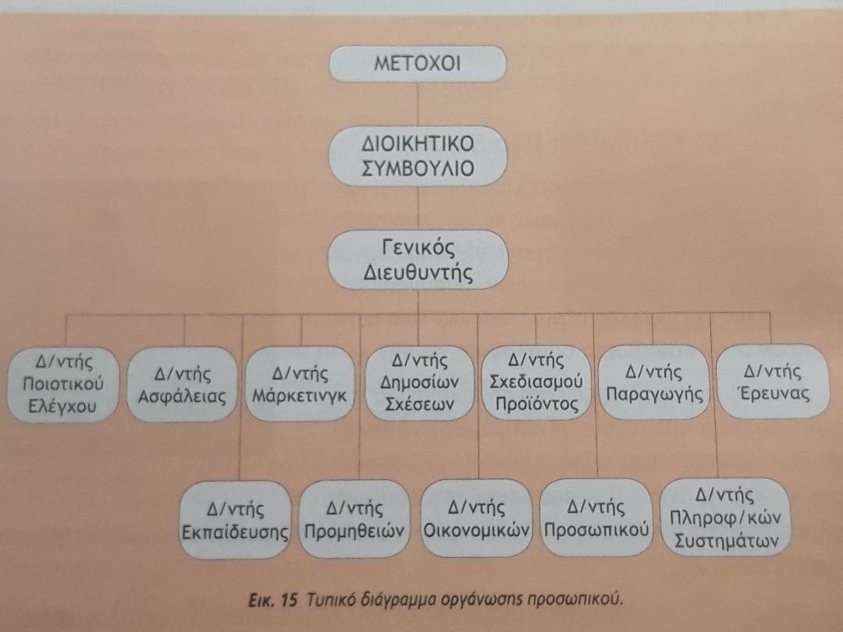
Οργανόγραμμα παραγωγικής μονάδας
Εκλέγουν
Ο πρόεδρος και ο Διευθύνων Σύμβουλος προσλαμβάνουν
Ειδικούς Συμβούλους

Slide 8
Μετοχές
Το χρηματικό κεφάλαιο μιας Α.Ε. είναι διαιρεμένο σε ίσα μερίδια. Αυτά τα μερίδια αντιπροσωπεύονται από χρηματικούς τίτλους, τις λεγόμενες μετοχές

